Slide 1
인공지능 프로그래밍 교육

Slide 2
학습목표
파이썬의
자료구조
파이썬에서 컨테이너 자료형의 개념을 이해해봅시다.
파이썬에서 리스트,튜플, 세트, 딕셔너리, 자료형의 특징을 이해해봅시다.
다양한 컨테이너 자료형의 생성, 수정, 인덱싱, 제거 등 조작방법을 배워봅시다.

Slide 3
파이썬의 자료구조
컨테이너 자료형

Slide 4
파이썬에서는 다수의 객체를 하나로 묶어 하나의 객체처럼 사용할 수 있도록 리스트, 튜플, 세트, 딕셔너리, 와 같은 다양한 자료구조를 지원하며, 다수의 객체를
담을 수 있는 자료구조를 “컨테이너 자료형(Container Data)” 라고 합니다.
각 자료형의 공통점과 차이점을 어떻게 다루는지 알아보겠습니다.
컨테이너
자료형
1
[1, 2, 3, 4]
2
(1, 2, 3, 4)
3
{1, 2, 3, 4}
4
{“a”: 1, ”b”: 2, “c”: 3}

Slide 5
파이썬의 자료구조
리스트(List)

Slide 6

리스트의
특징
파이썬의 리스트(List)는 여러 개의 객체를 각각의 원소로 가질 수 있는
파이썬의 기본 내장 컨테이너 자료형 입니다.
각 원소들 간의 순서가 있고, 리스트를 구성하는 원소를 수정할 수 있다는
특징이 있습니다.
lst = [ 1, 2, 3, 4 ]
…
리스트의 0번째 값
…
리스트의 3번째 값

Slide 7
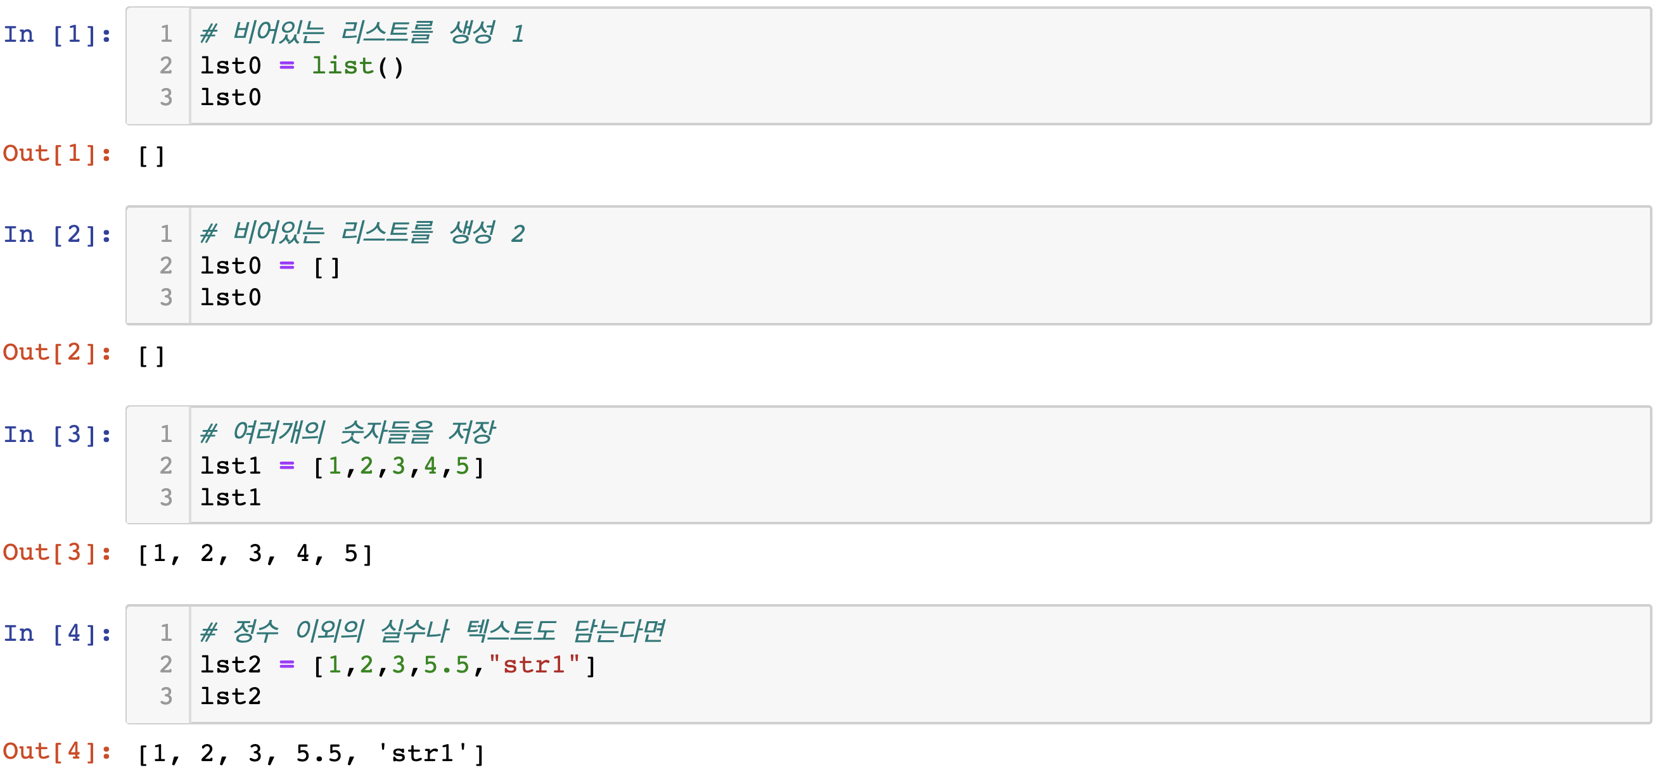
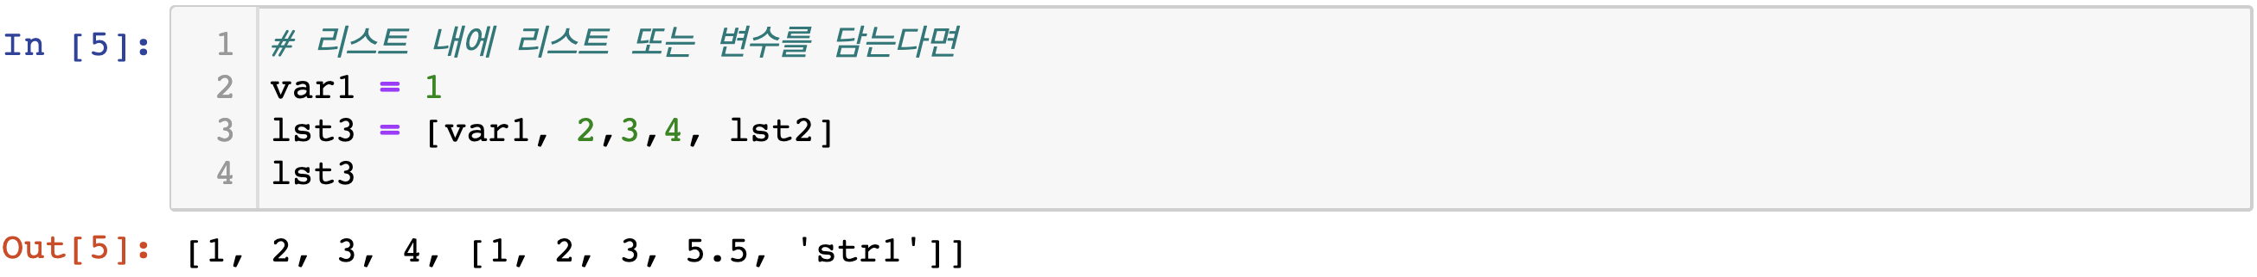
리스트
생산하기
list ( ) 함수를 이용하거나 대괄호(bracket)을 이용하여
여러 개의 원소를 갖는 리스트를 생성할 수 있습니다.
※ 다양한 자료형의 데이터도 하나의 리스트에 담을 수 있습니다.

Slide 8
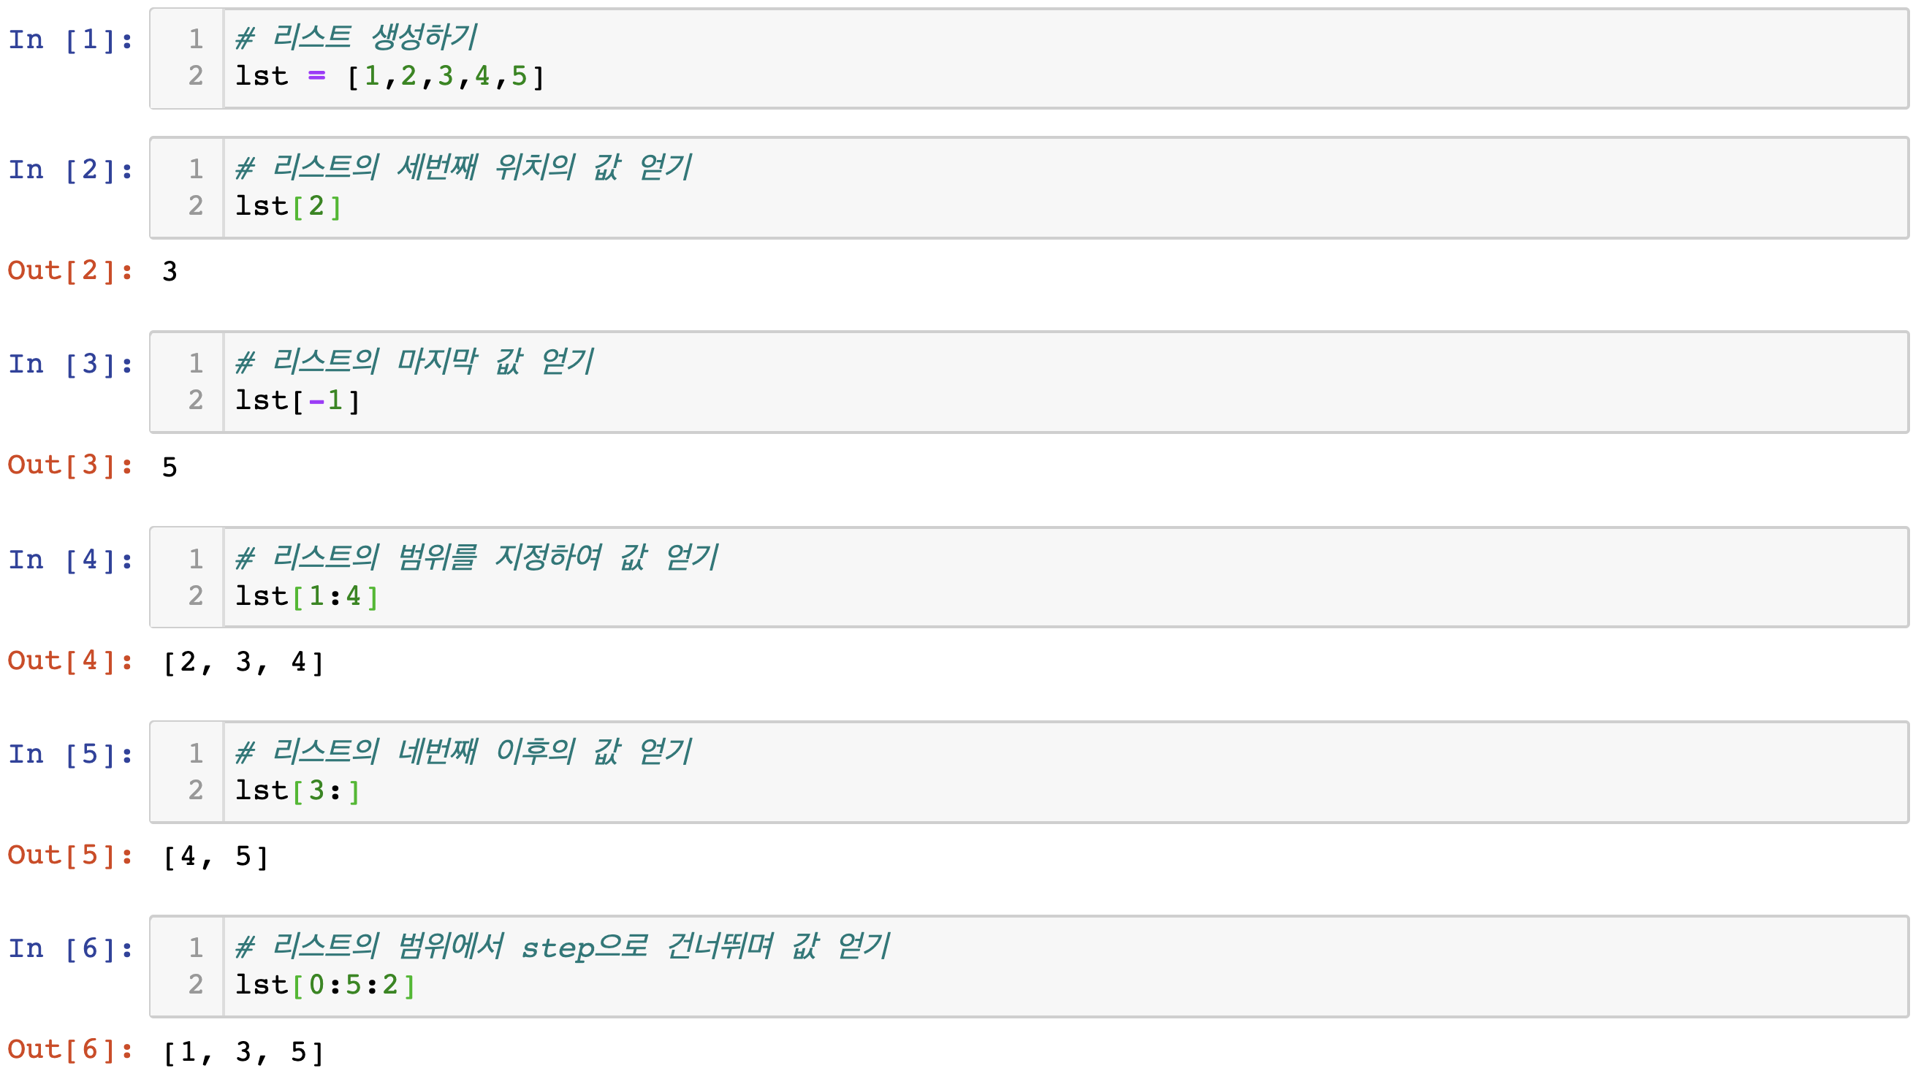
리스트
다뤄보기
리스트 자료형에서 원소의 가져오기, 수정하기, 추가하기, 제거하기 등
기본적인 리스트 핸들링을 수행해 봅니다.
리스트를 구성하는 원소 가져오기(Indexing)

Slide 9
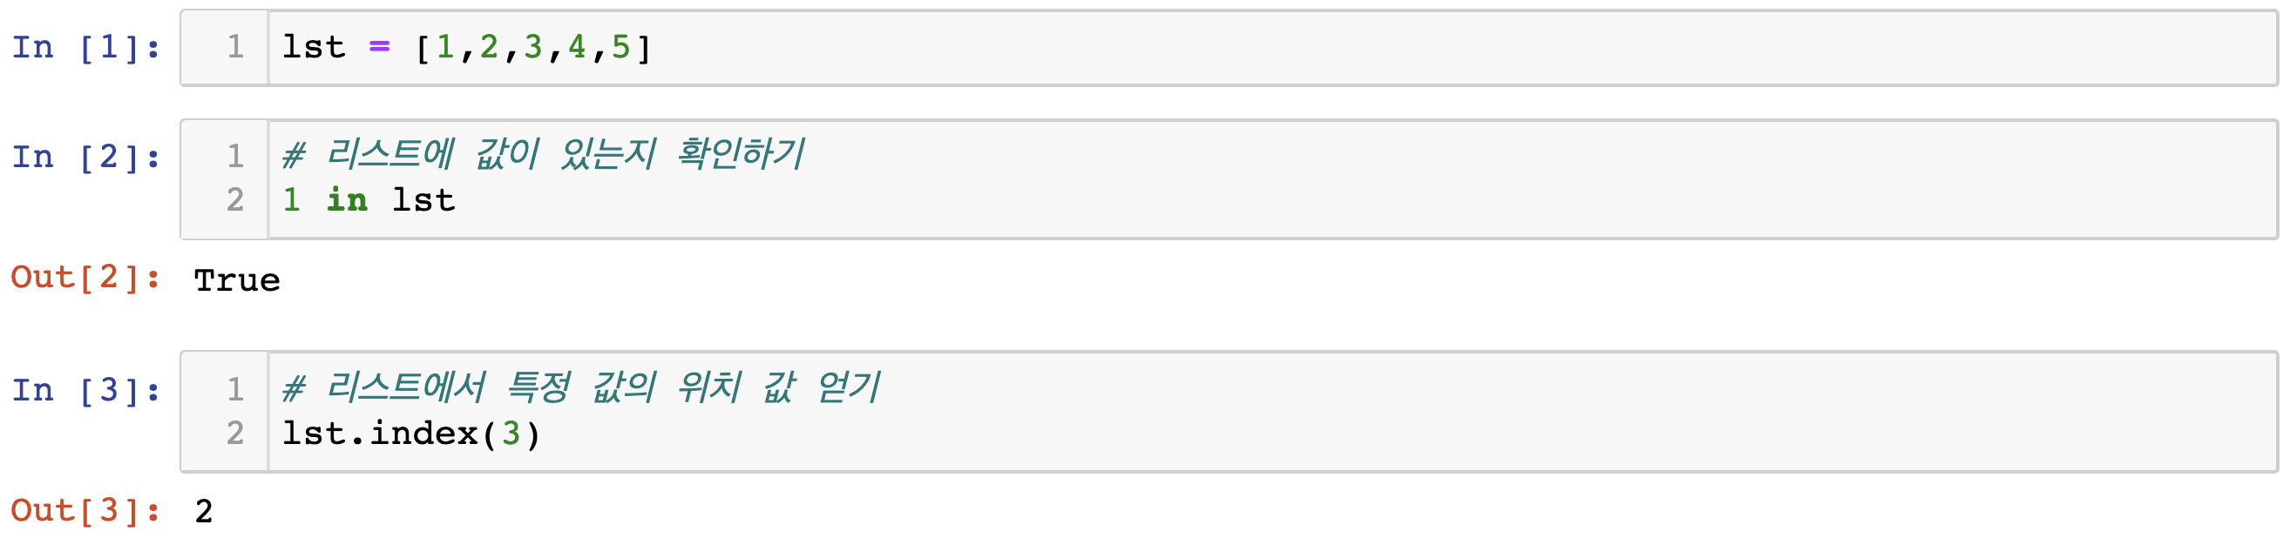
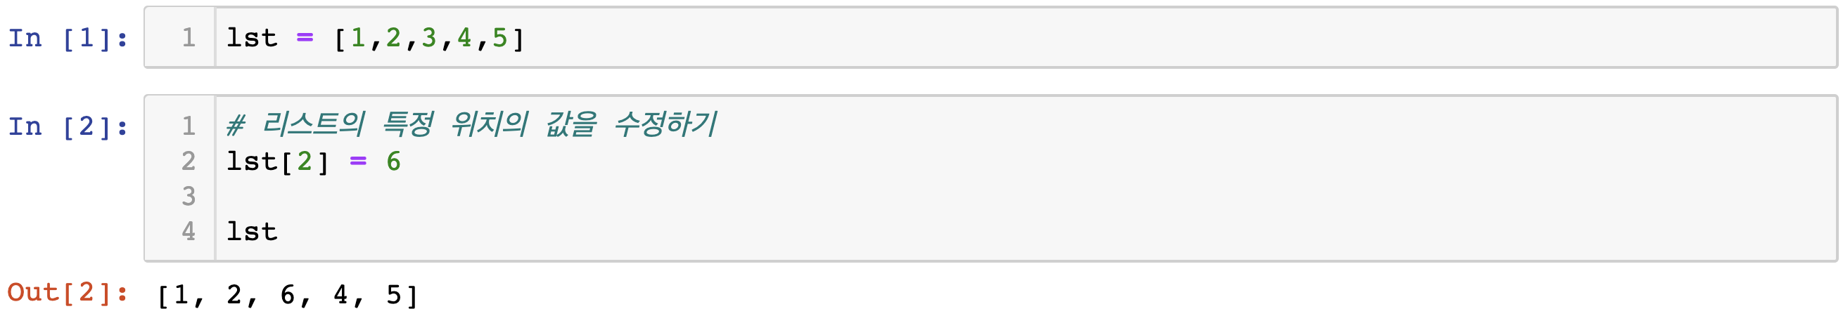
리스트의 특정 원소 확인하기
※ 리스트의 개수보다 큰 인덱스의 원소를 찾을 경우 어떠한 결과가 나올까요?
리스트의 특정 원소 수정하기

Slide 10
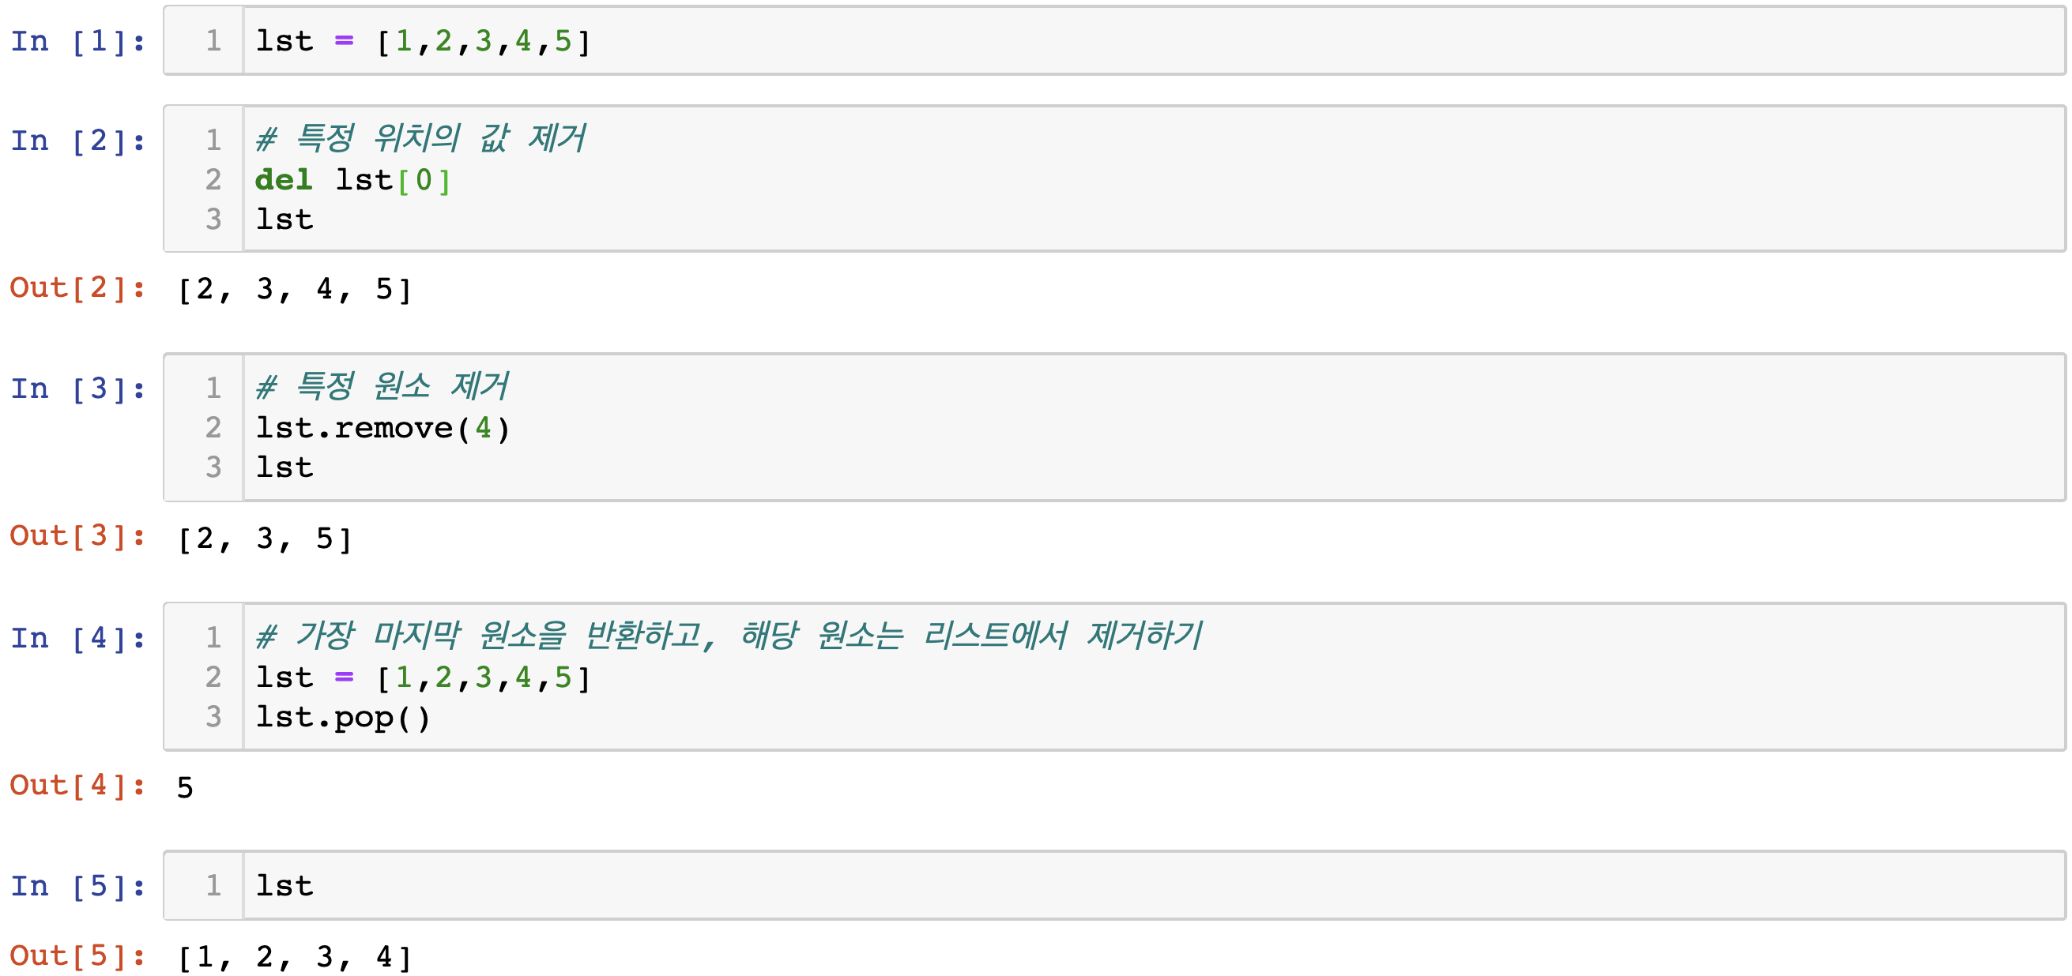
리스트의 특정 원소 제거하기
※ 리스트에 존재하지 않는 값에 remove() 메서드를 적용하거나, 비어있는 리스트에
pop() 메서드를 이용하면 어떠한 결과가 출력되는지 확인해 보세요.

Slide 11
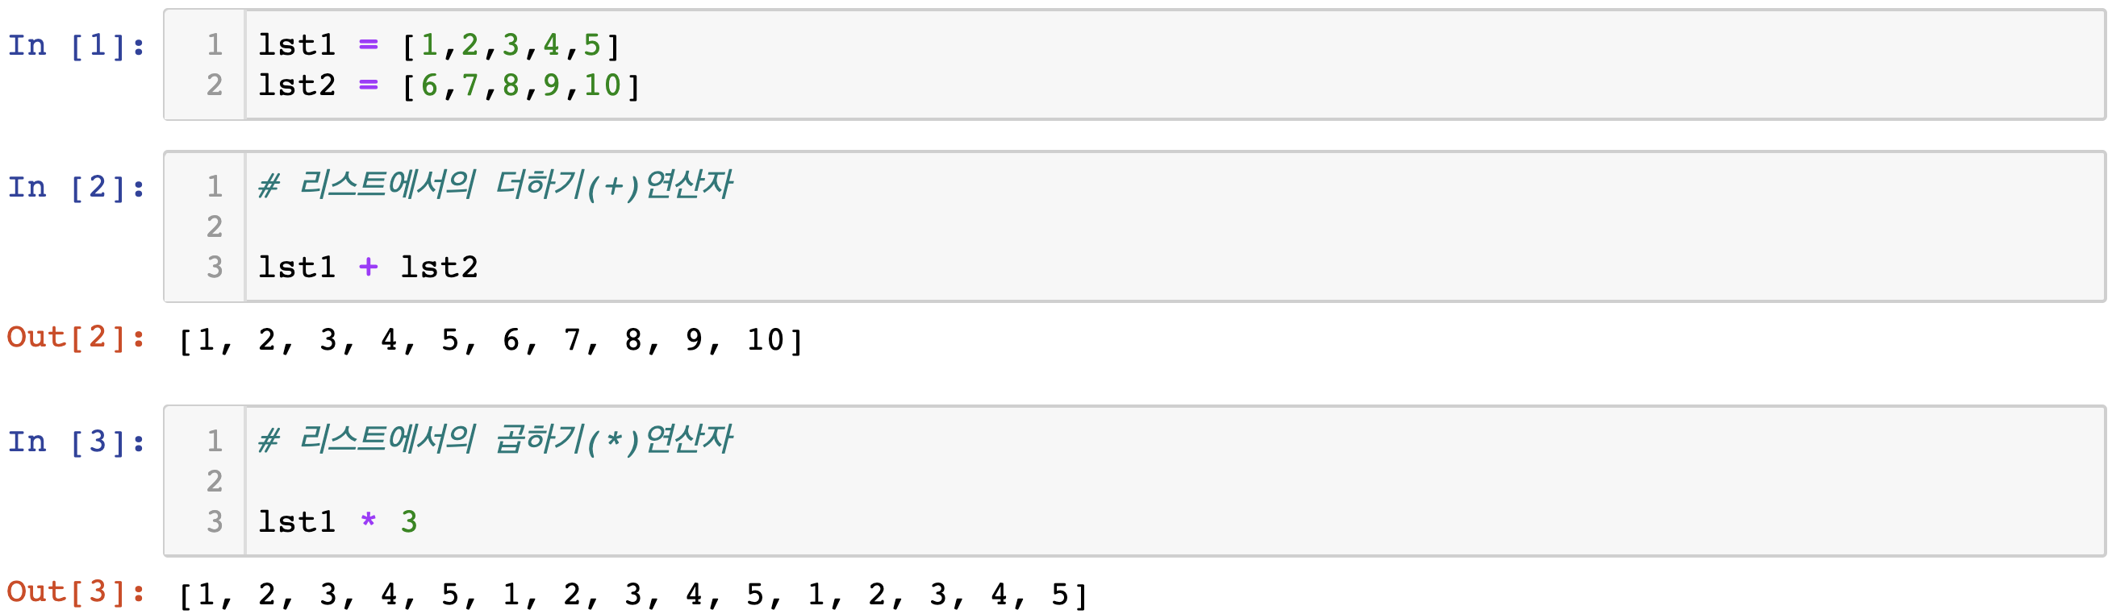
리스트의
연산자 및
함수
두개의 리스트간 연산을 수행하거나, zip, sorted, len 과 같은
다양한 함수를 이용하여 필요한 값을 얻을 수 있습니다.
※ 이전 시간에 이외 유사한 연산 결과를 얻을 수 있는 자료형이 한가지 있었습니다.
어떤 자료형인지, 어떻게 유사한 연산 결과를 내는지 생각해 봅시다.
리스트와 연산자

Slide 12
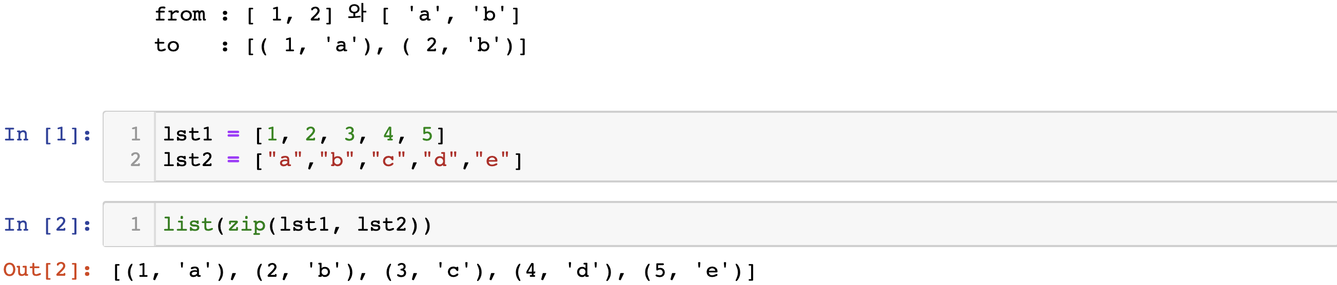
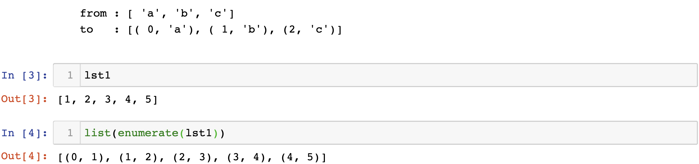
두 리스트 교차하기
(인덱스, 값) 쌍 얻기

Slide 13
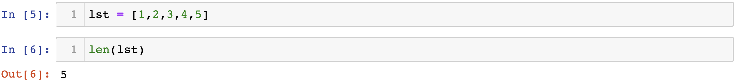
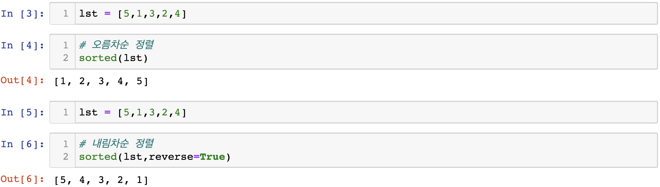
원소 개수 세기
리스트 정렬하기

Slide 14
파이썬의 자료구조
튜플(Tuple)

Slide 15
튜플의
특징
파이썬의 튜플(Tuple)또한 여러 개의 객체를 각각의 원소로 가질 수 있는
파이썬의 기본 내장 컨테이너 자료형 입니다.
리스트 자료형와 같이 각 원소들 간의 순서가 존재하지만,
리스트와는 달리 구성하는 원소를 수정할 수 없다는 특징이 있습니다.
tup = ( 1, 2, 3, 4 )
…
튜플의 0번째 값
…
튜플의 3번째 값

Slide 16
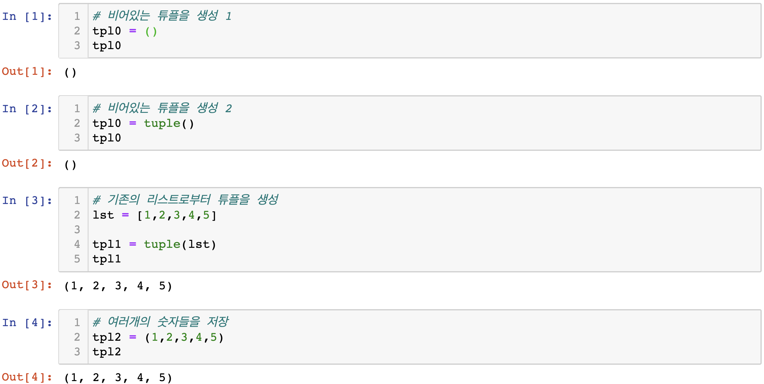
튜플
생성하기
tuple ( ) 함수를 이용하거나 소괄호(Parentheses)를 이용하여
여러 개의 원소를 갖는 튜플을 생성할 수 있습니다.

Slide 17
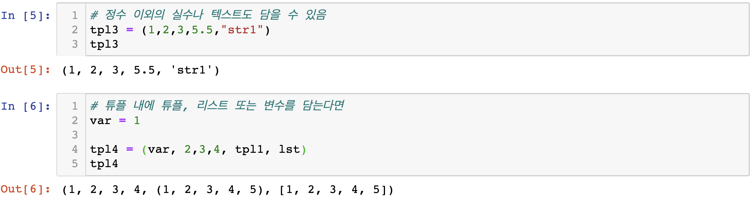
※ 튜플도 리스트와 마찬가지로, 튜플, 리스트와 같은 컨테이너 자료를 포함하여 다양한 데이터타입의
데이터를 하나의 튜플에 담을 수 있습니다.

Slide 18
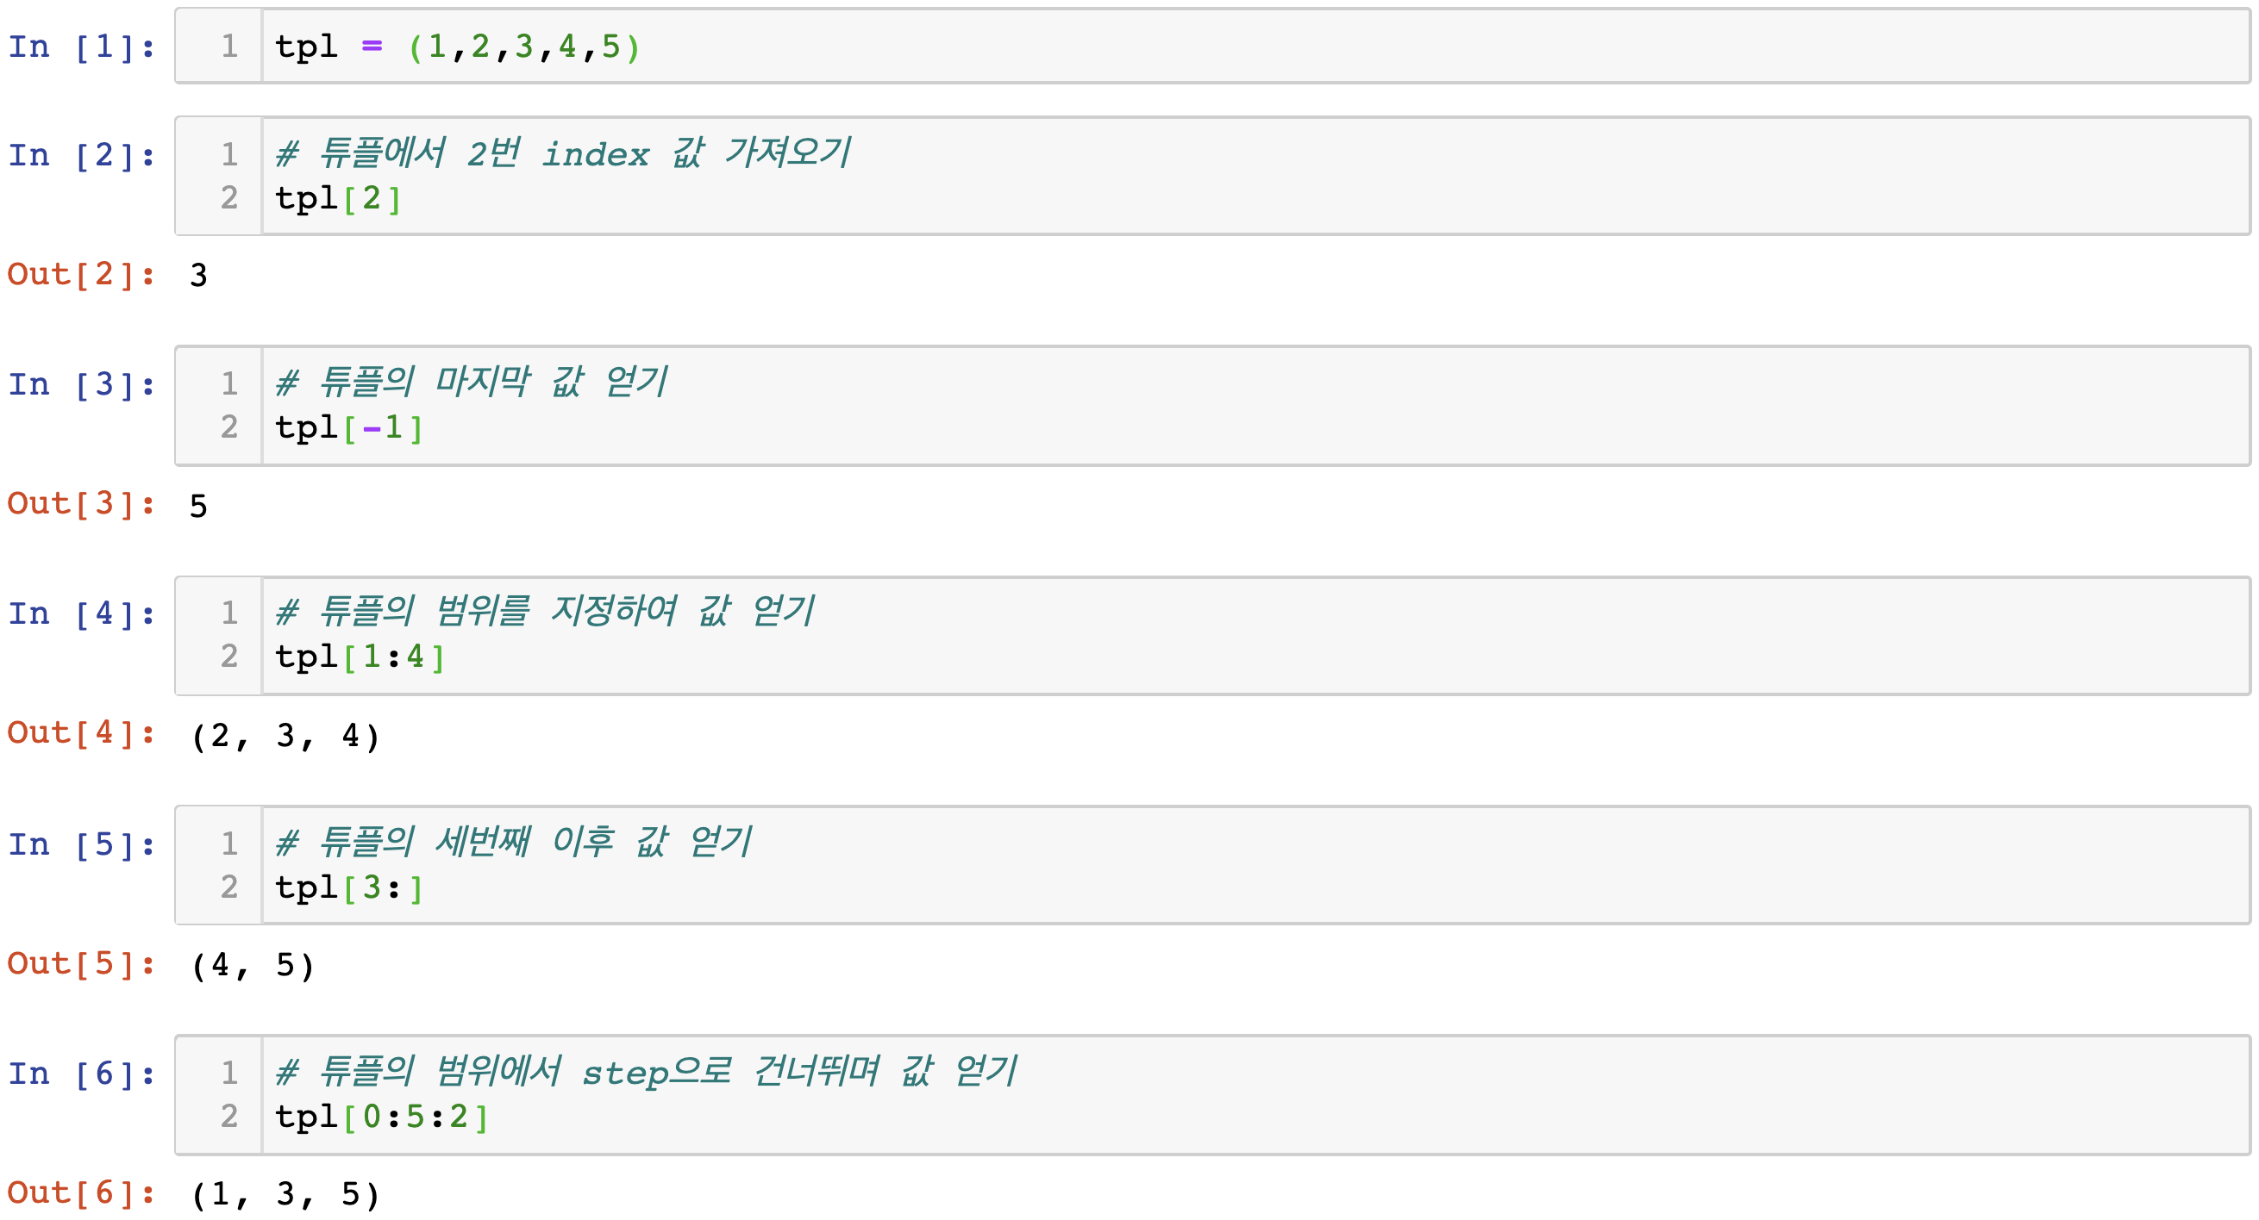
튜플
다루기 기본
튜플 자료형은 리스트와 같이 순서가 있어 인덱스를 활용한 인덱싱이 가능하지만,
원소의 수정이 불가능합니다.
튜플을 직접 다루어 보겠습니다.
튜플을 구성하는 원소 가져오기(Indexing)

Slide 19
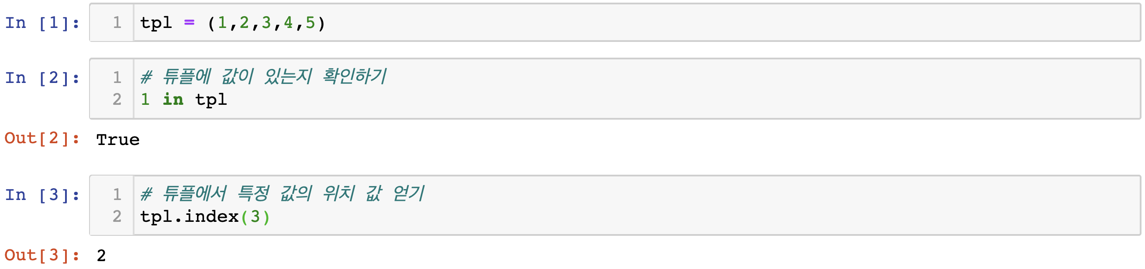
※ 튜플의 개수보다 큰 인덱스의 원소를 찾을 경우 어떠한 결과가 나올까요?
튜플의 특정 원소 확인하기

Slide 20
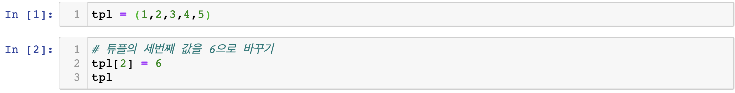
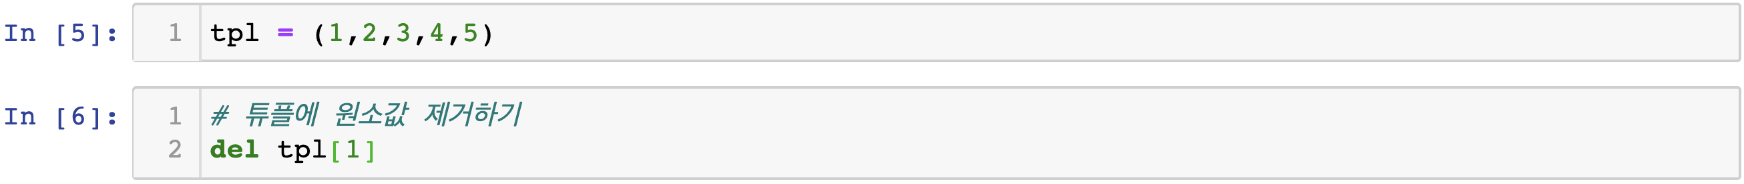
튜플의
불변성
튜플은 그 원소의 값을 수정하거나, 추가하거나, 제거할 수 없습니다.
이러한 컨테이너 자료를 불변객체(Immutable Object)라 합니다.
튜플의 원소값 수정
튜플의 원소값 추가
튜플의 원소값 제거
※ TypeError 에러 발생

Slide 21
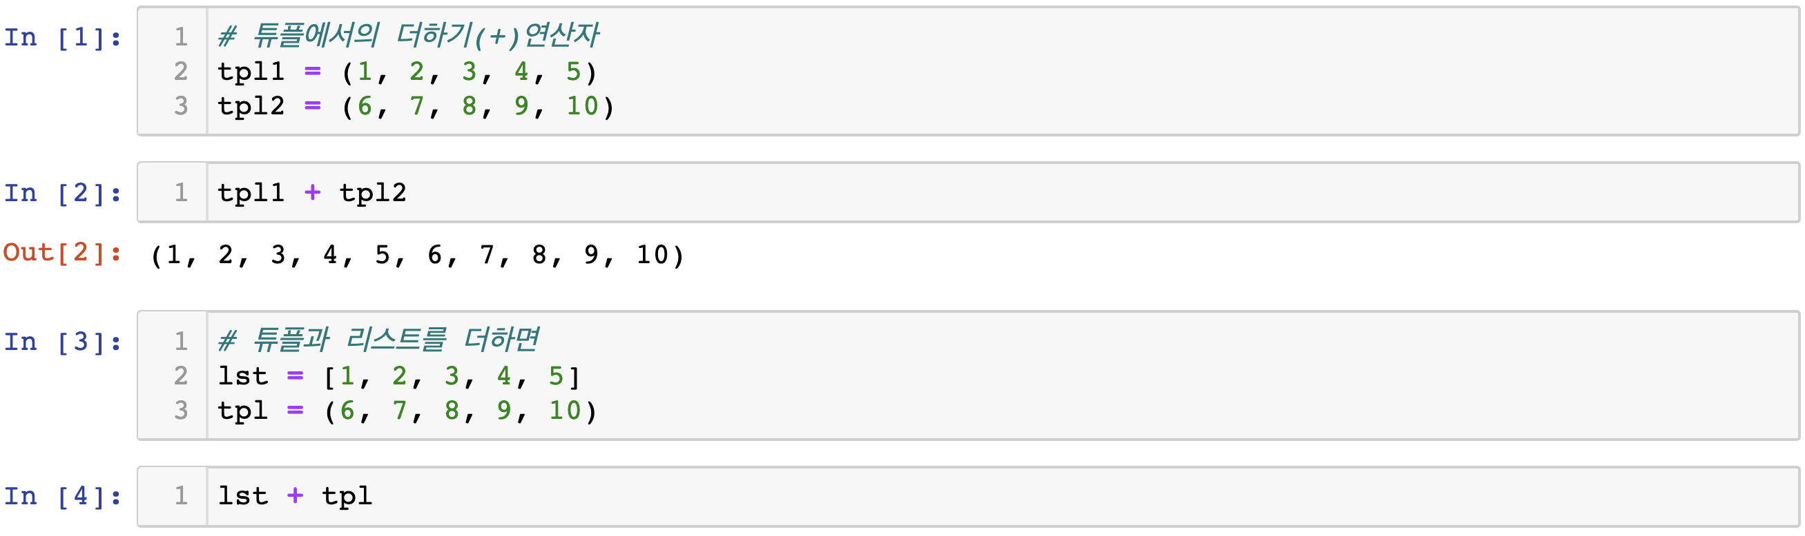
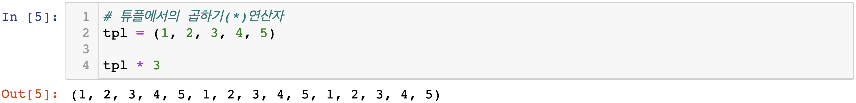
튜플의
연산자 및
함수
튜플에 연산자를 적용하거나 다양한 메서드를 활용하여
원하는 결과를 반환할 수 있습니다.
※ 튜플은 수정이 불가능 하지만 덧셈(+), 곱셈(*) 연산은 적용할 수 있습니다. 어떤 차이가 있는지 생각해 봅시다.
튜플과 연산자
※ TypeError 에러 발생

Slide 22
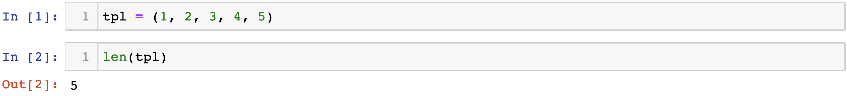
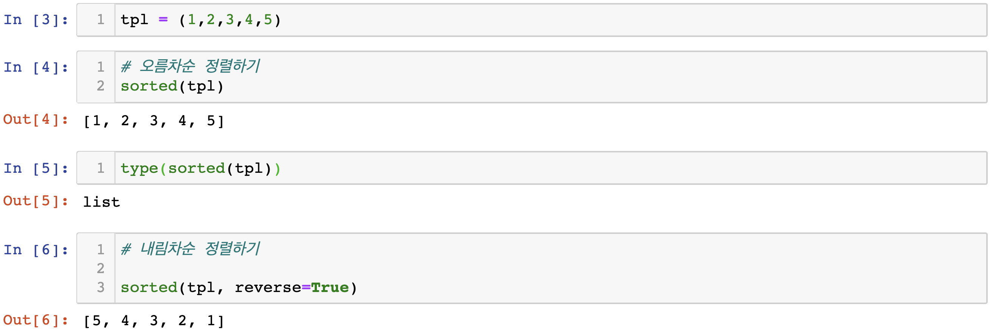
※ 튜플은 수정이 불가능하기 때문에, 튜플의 정렬 결과는 리스트로 반환됩니다.
튜플의 원소 개수 세기
튜플 정렬하기

Slide 23
파이썬의 자료구조
세트(Set)

Slide 24
세트의
특징
수학에서 “세트(Set)”란 집합을 의미합니다. 파이썬에서도 수학에서
집합의 개념을 객체로 나타낸 “세트(Set)” 자료형이 존재합니다.
파이썬의 세트(Set)는 여러 개의 객체를 각각의 원소로 가질 수 있는
파이썬의 기본 내장 컨테이너 자료형 입니다.
※ 세트는 순서가 없기 때문에 “~번째 값”으로 불릴 수 없습니다.
set_ = { 1, 2, 3, 4, 4 }
※ 리스트와 같이 세트를 구성하는 원소를 수정할 수 있으나,
리스트와는 달리 각 원소들 간의 순서가 존재하지 않으며,
중복을 허용하지 않는다는 특징이 있습니다 .
…
세트의 0번째 값
…
세트의 3번째 값

Slide 25
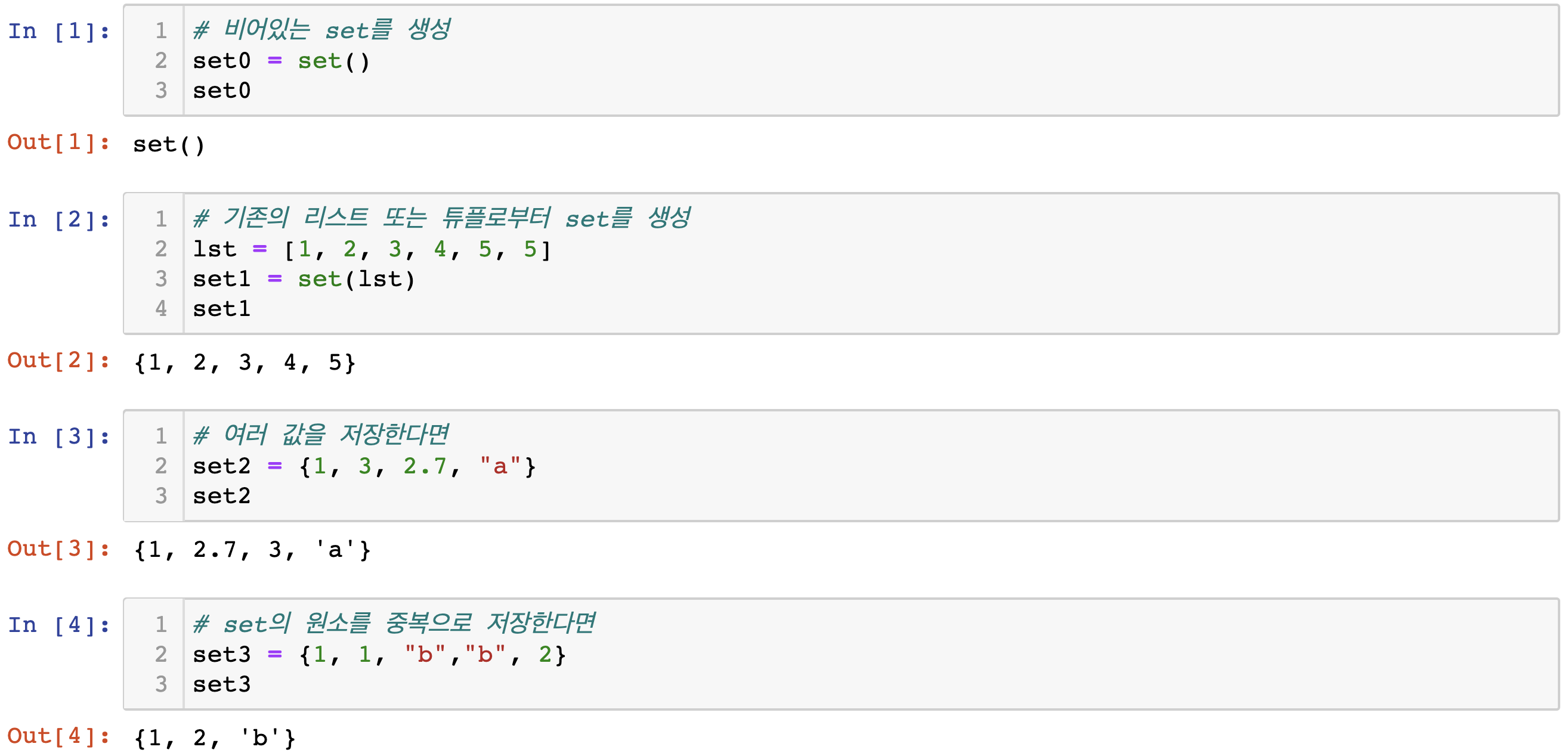
세트
생성하기
set ( ) 함수를 이용하거나 소괄호(Brace)를 이용하여
여러 개의 원소를 갖는 세트(set)을 생성할 수 있습니다.
※ 비어있는 중괄호 { }로는 비어있는 세트가 아닌, 앞으로 배울 딕셔너리를 생성합니다.

Slide 26
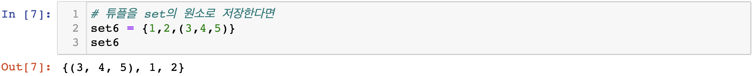
※ 튜플은 세트의 원소가 될 수 있지만, 리스트나 세트는 세트의 원소가 될 수 없습니다.
리스트를 원소로 갖는 세트
※ TypeError 에러 발생
세트를 원소로 갖는 세트
※ TypeError 에러 발생
튜플을 원소로 갖는 세트

Slide 27
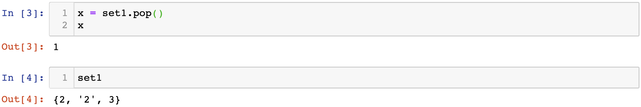
세트
다루기 기본
세트 자료형은 리스트와는 같이 원소의 수정이 가능하지만,
원소간 순서가 없어 인덱스를 활용한 인덱싱이 불가능 합니다.
세트를 직접 다루어 보겠습니다.
세트를 구성하는 원소 가져오기
인덱스를 통해 원소 가져오기
※ TypeError 에러 발생, 세트에는 인덱스가 존재하지 않습니다.
.pop() 메서드 사용하기

Slide 28
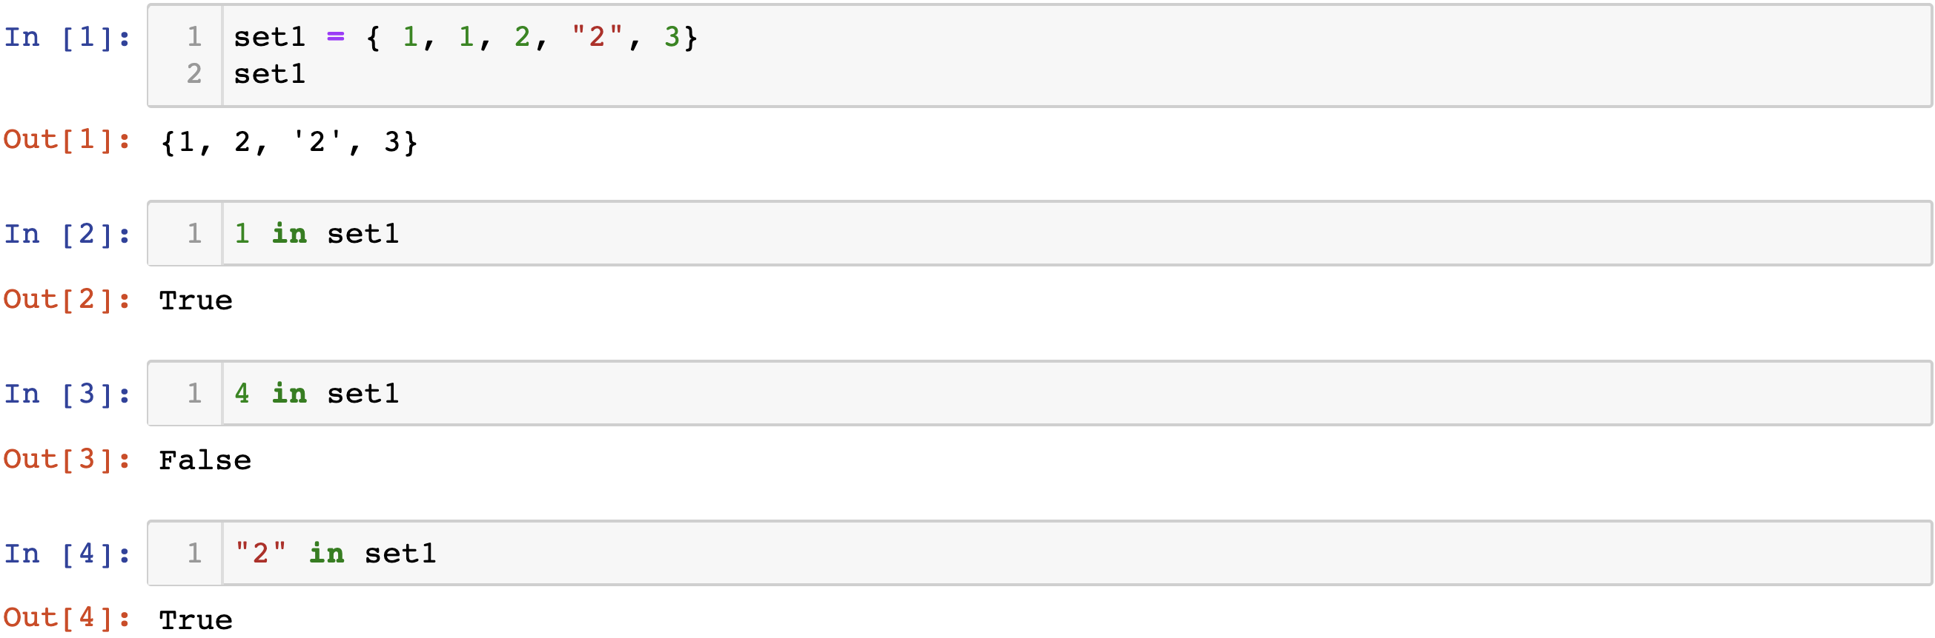
세트의 특정 원소 확인하기

Slide 29
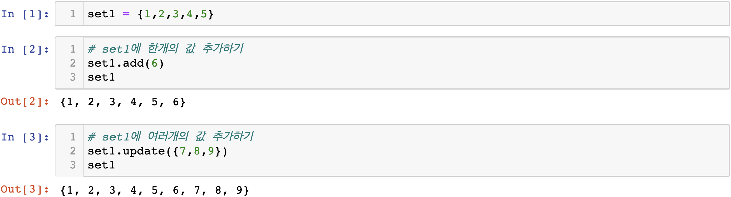
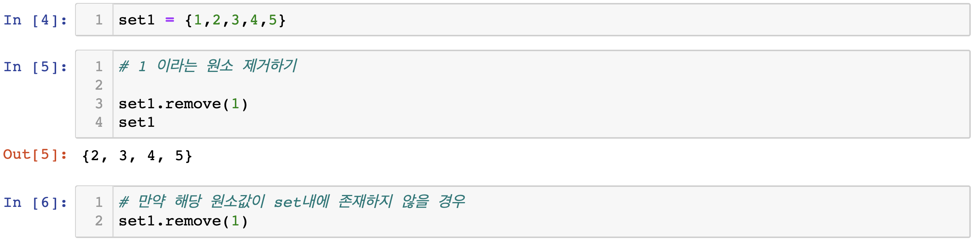
세트에 새로운 원소 추가하기
세트에서 특정 원소 제거하기
※ KeyError 에러 발생

Slide 30
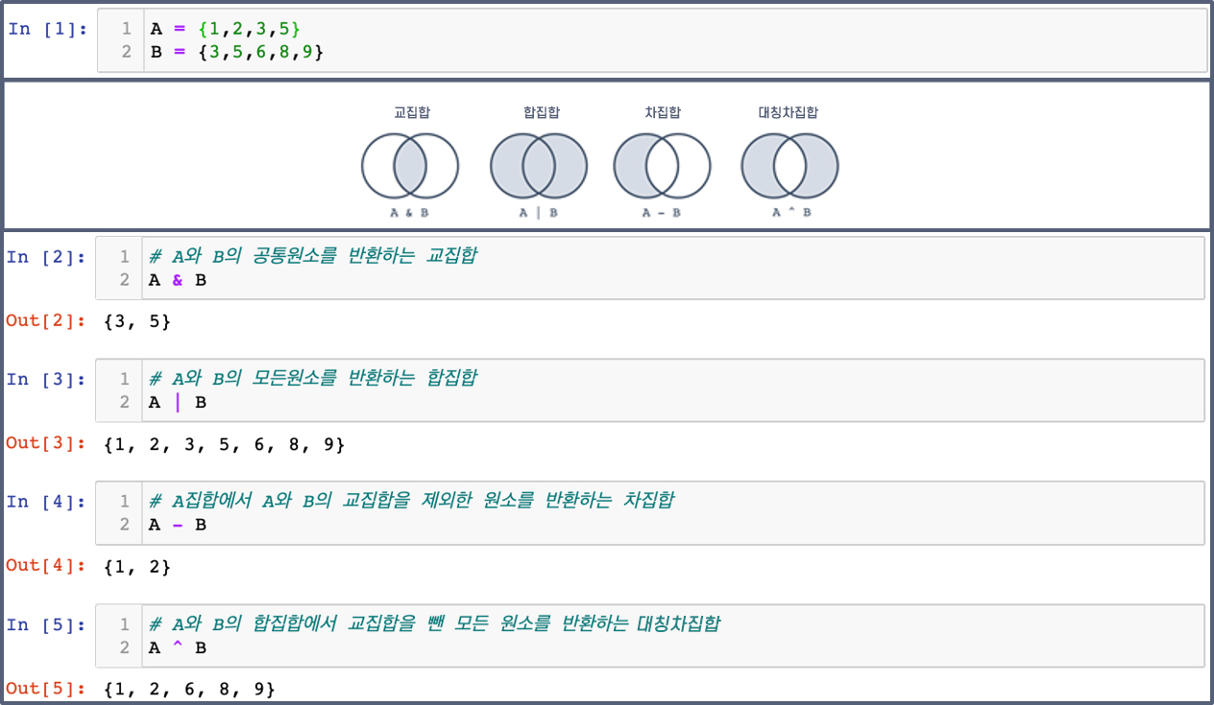
세트
연산자 및
함수
세트(set) 자료형은 집합의 개념과 관련된 집합연산자를
수행하거나 다양한 메서드를 이용해 원하는 결과를 반환할 수 있습니다.
세트간 집합 연산자

Slide 31
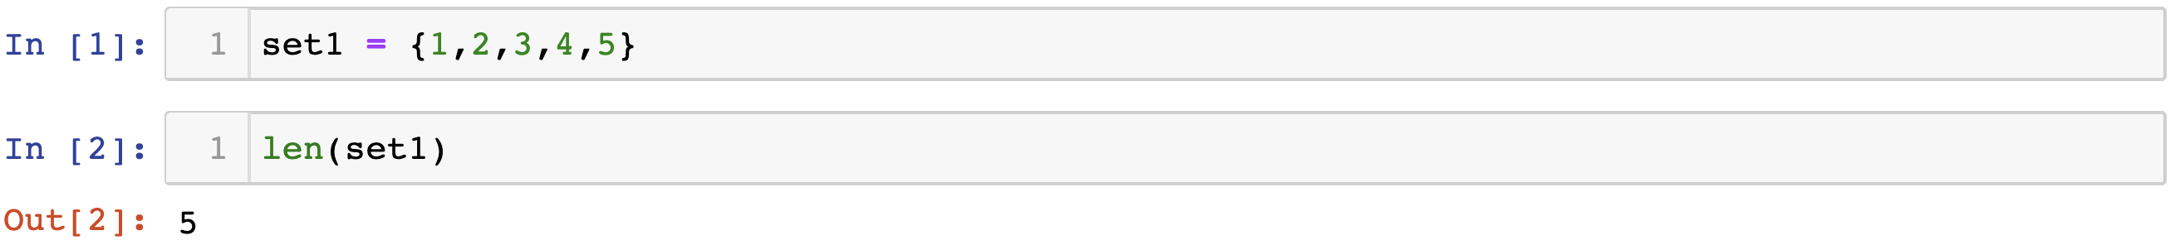
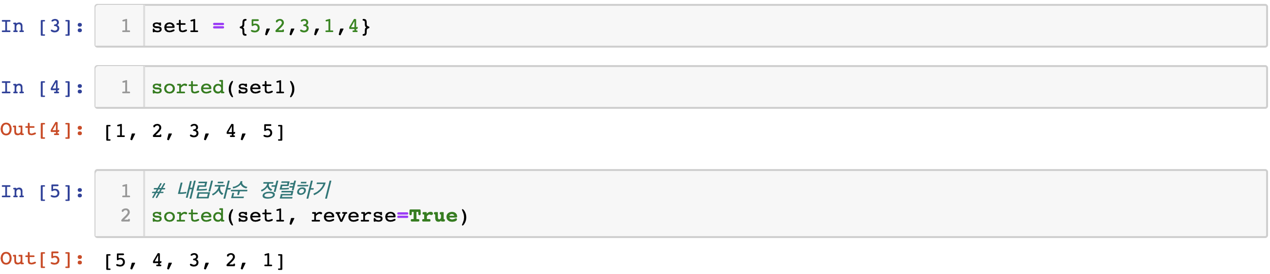
※ 세트는 본래 순서가 없기 때문에, 정렬 후에는 순서가 있는 리스트로 반환됩니다.
세트의 원소 개수 세기
세트 정렬하기

Slide 32
파이썬의 자료구조
딕셔너리(Dictionary)

Slide 33
사전(Dictionary)은 어떠한 단어와 그에 대응하는 설명으로 구성되어 있습니다. 파이썬의 딕셔너리(Dicctionary)도 이와 같이 어떠한 키(Key)와 그에 대응하는 값(Value)으로 구성된 내장 컨테이너 자료형 입니다.
딕셔너리에서는 키(Key)와 값(Value) 쌍을 하나의 원소로 이용합니다.
딕셔너리의
특징
※ 딕셔너리의 원소는 세트와 같이 수정이 가능하지만 딕셔너리의 키(Key)는 세트와 같이 순서가 존재하지 않으며, 중복을 허용하지 않는다는 특징을 가지고 있습니다.
※ 딕셔너리는 순서가 없기 때문에 “~번째 값”으로 불릴 수 없지만, “키가 ~인 값”으로 값을 지칭할 수 있습니다.
dict_ = {“a”: 1, ”b”: 2, “c”: 3}
딕셔너리의 키가 “a”인 값
딕셔너리의 키가 “c”인 값

Slide 34
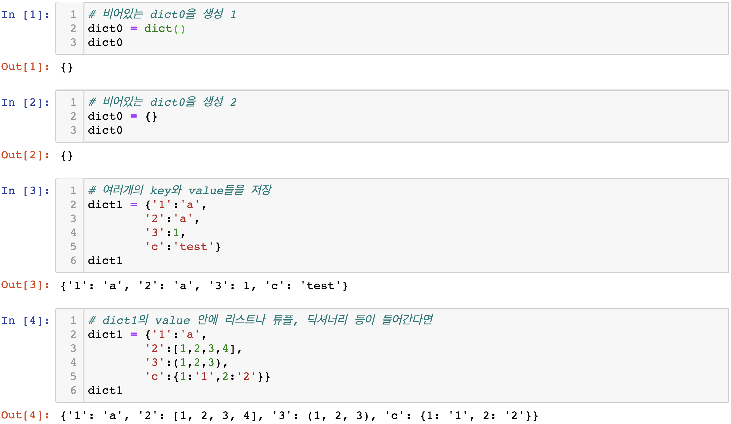
딕셔너리
생성하기
dict ( ) 함수를 이용하거나 중괄호(brace)를 이용하여 여러 개의 원소를 갖는 딕셔너리(dictionay)을 생성할 수 있습니다.
이때, 키와 값은 “키:값” 과 같이 쌍점(colon)으로 대응합니다.

Slide 35
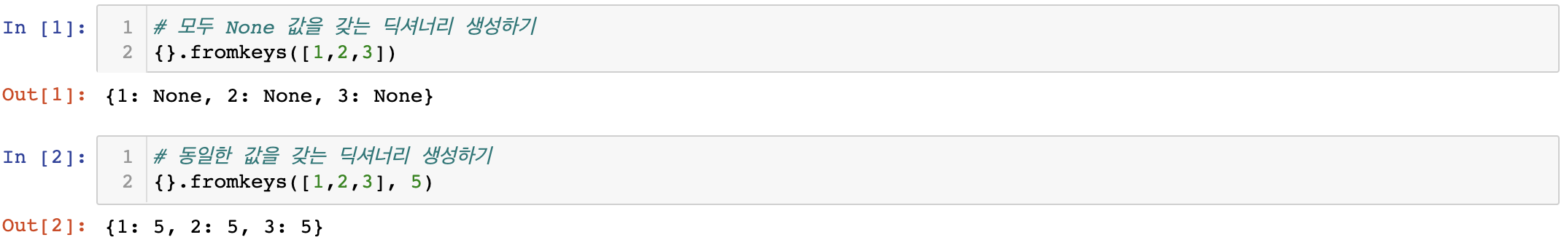
동일한 값을 갖는 딕셔너리 생성하기

Slide 36
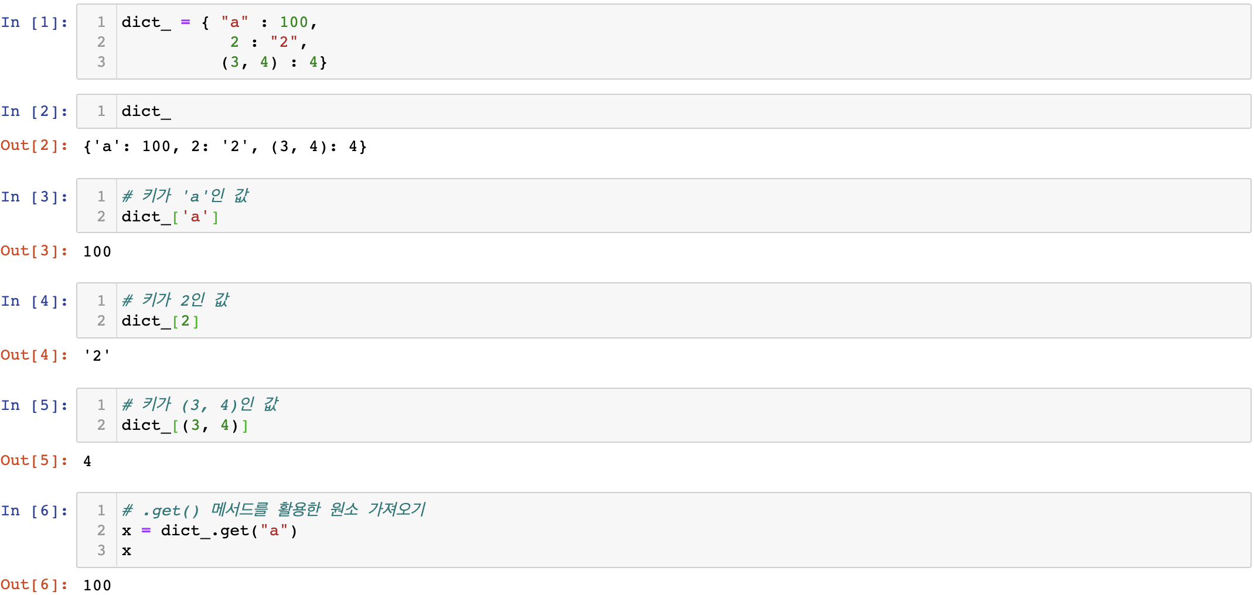
딕셔너리
다루기 기본
딕셔너리 자료형은 “키(Key)”를 인덱스처럼 활용하여 특정 원소를 가져오거나,
값을 수정, 추가, 제거하기 등 기본적인 딕셔너리 핸들링을 수행할 수 있습니다.
딕셔너리를 구성하는 특정 원소 가져오기

Slide 37
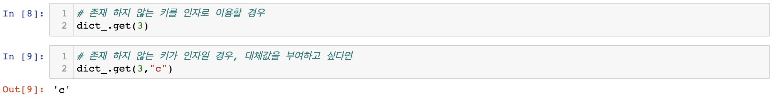
딕셔너리의 .get() 메서드는 왜 필요할까?
딕셔너리에서 키를 이용해 값을 호출하는 방법에는 대괄호 [ ] 를 이용하는 방법과 .get()를 이용하는 방법이 있었습니다. 만약 인자로 보낸 키가 딕셔너리에 존재한다면 동일한 결과를 내지만,
딕셔너리에 존재하지 않는 키를 인자로 보낼 경우 그 결과는 달라집니다. 이를 한번 확인해보겠습니다.
대괄호를 사용할 경우
※ KeyError: 3 에러 발생
.get() 메서드를 이용할 경우
※ 딕셔너리의 .get() 메서드를 이용하면 존재하지 않는 키에 대한
KeyError를 방지하고, 대체 값을 반환할 수 있습니다.

Slide 38
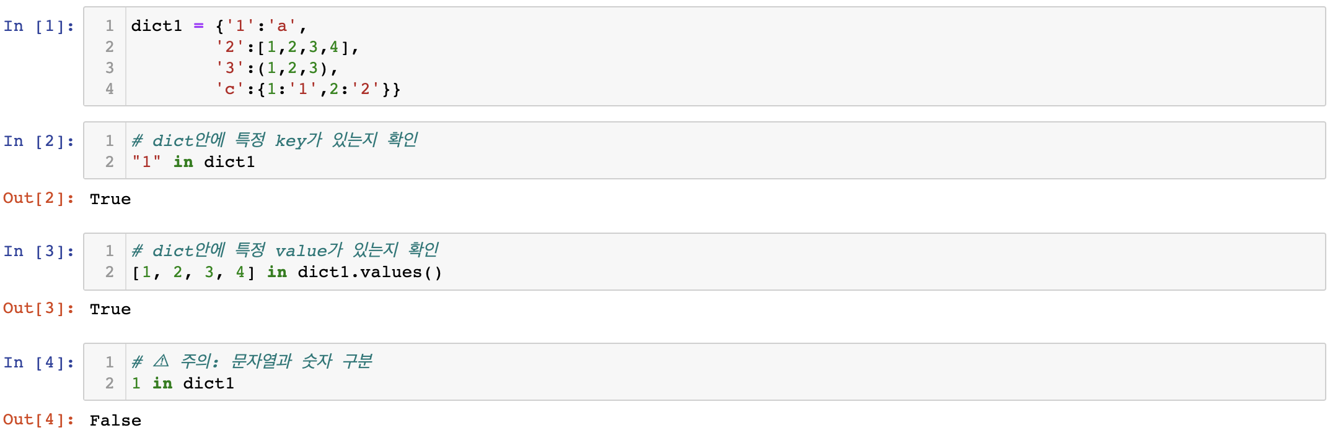
딕셔너리를 구성하는 원소 확인하기

Slide 39
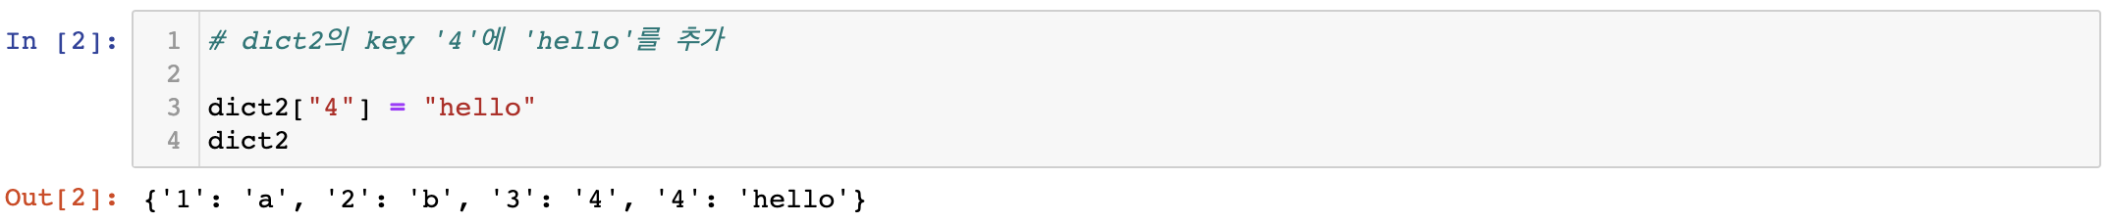
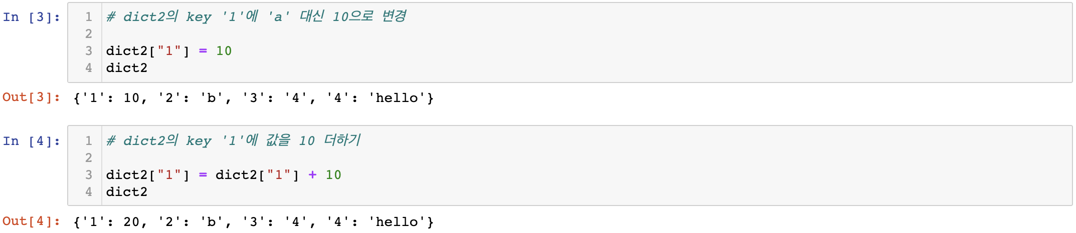
딕셔너리 생성
딕셔너리에 새로운 원소 추가하기
딕셔너리의 특정 원소 수정하기

Slide 40
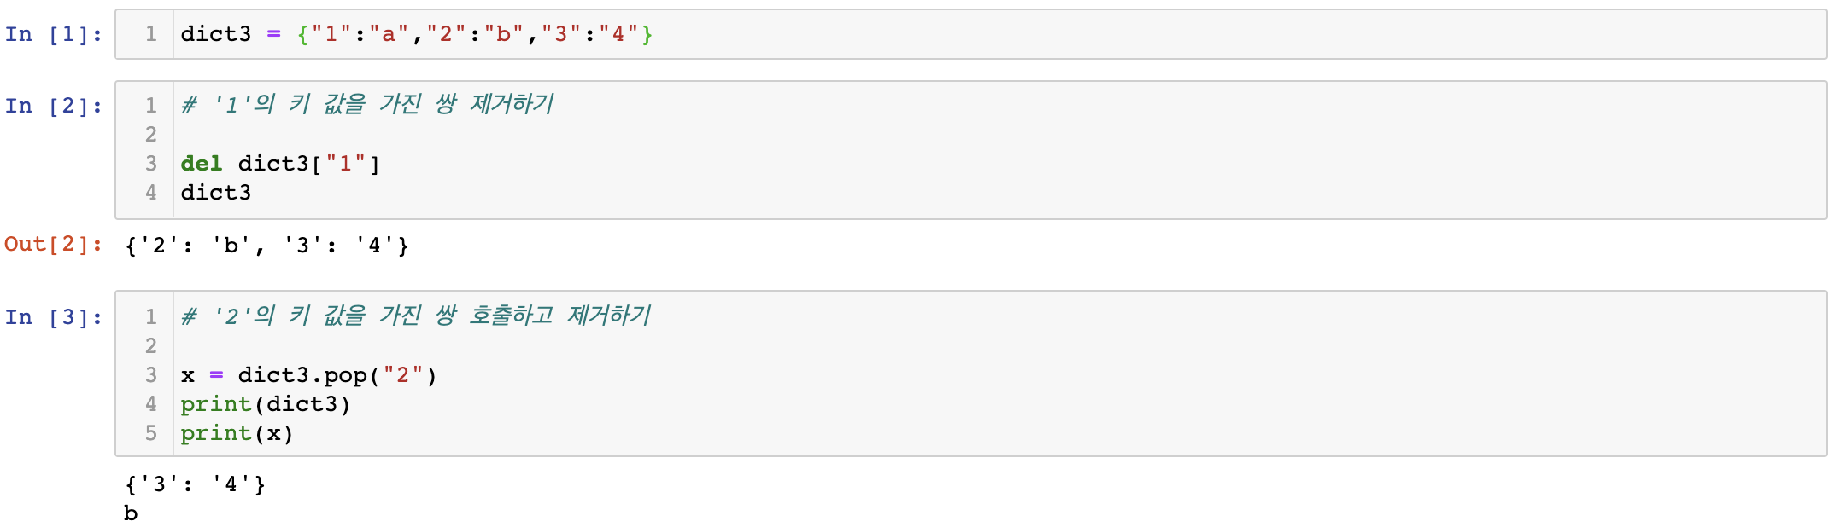
딕셔너리의 특정 원소 제거하기

Slide 41
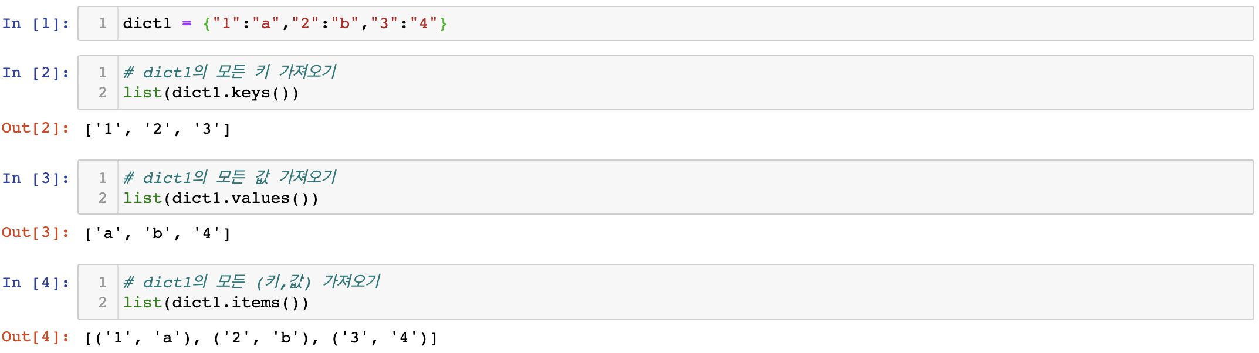
딕셔너리
함수
다양한 함수를 활용해 딕셔너리를 다루어 보겠습니다.
딕셔너리를 구성하는 모든 원소 가져오기

Slide 42
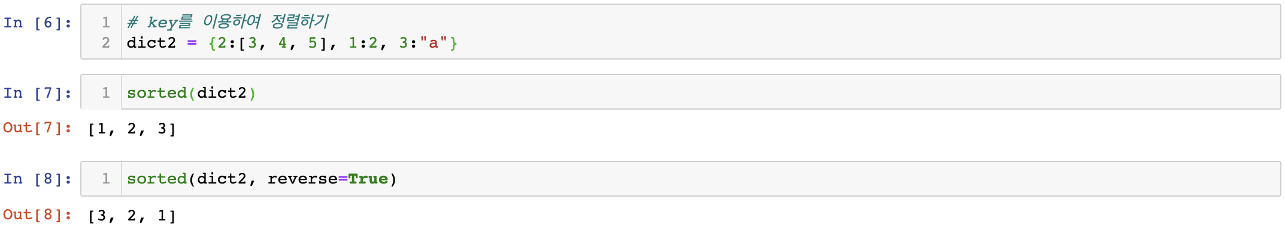
※ 딕셔너리는 본래 순서가 없기 때문에, 정렬 후에는 순서가 있는 리스트로 반환됩니다.
딕셔너리의 원소 개수 세기
딕셔너리의 키 정렬하기

